Slide 1
Desenvolvimento para Plataformas Móveis
Professor: Dalton Solano dos Reis
Alunos: Augusto Henrique da Conceição
Eduardo Cesar Pasquali

Slide 2
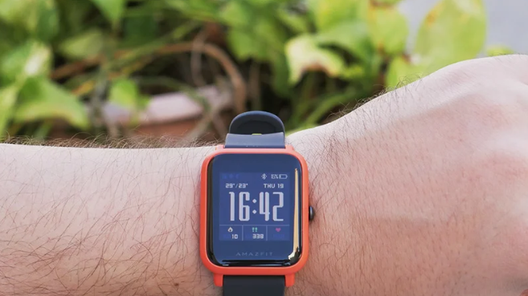
Amazfit
Bateria: 190 mAh (até 30 dias de uso);
Tela de 1,3 polegadas com Gorilla Glass;
Conectividade: batimentos cardíacos, GPS, Glonass, Bluetooth 4.0;
Peso: 31 gramas.
Notes:
GLONASS é um sistema de navegação por satélite russo. Atualmente é um dos dois únicos sistemas GNSS completamente operacionais ao lado do sistema estadunidense NAVSTAR GPS.

Slide 3
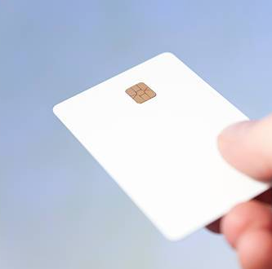
Cartão Inteligente
Também conhecido como smart card é um cartão que geralmente assemelha-se em forma e tamanho a um cartão de crédito convencional de plástico com tarja magnética.
Além de ser usado em cartões bancários e de identificação pessoal, é encontrado também nos celulares
A grande diferença é que ele possui capacidade de processamento pois embute um microprocessador e memória.
Notes:
Um cartão inteligente é um pedaço de plástico do tamanho de um cartão de crédito que contém um pequeno computador ou microprocessador, e seu próprio armazenamento de dados, poder de processamento e software.
Cartões inteligentes fornecem portabilidade de dados, segurança e conveniência e podem ser usados para muitos aplicativos diferentes.
O chip dentro de seu cartão de crédito ou débito é um cartão inteligente, por exemplo. Hoje, a tecnologia de cartões inteligentes não é usada apenas na forma de um cartão. Algumas vezes está dentro de alguma outra coisa, como um token USB, passaporte ou telefone celular.
Cartões inteligentes tem dois tipos diferentes de interfaces: com e sem contato.
Cartões inteligentes com contato são inseridos em uma leitora de cartões inteligentes, fazendo um contato físico com a leitora. Ao contrário de um cartão com tarja magnética que é passado, o cartão inteligente com contato permanece na leitora durante o br, de modo que o computador no cartão ou token possa comunicar-se com a leitora e o sistema ou rede por trás dela.
Cartões inteligentes sem contato tem uma antena embutida dentro do cartão que possibilita a comunicação com a leitora sem o contato físico. Ele trabalha segurando o cartão ou token próximo à leitora.
Ambos os cartões com e sem contato são capazes de fornecer um nível muito alto de segurança. Para mais informações, visite o site da Internet da Aliança de Cartões Inteligentes

Slide 4
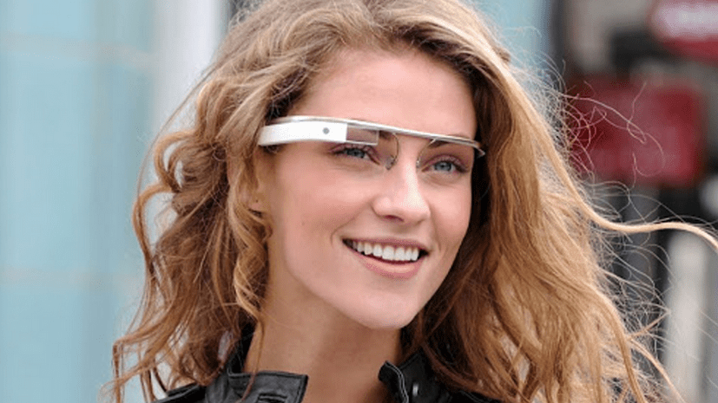
Google Glass
Tela
Câmera
Armazenamento
Ajustes
Notes:
O equipamento conta com hastes ajustáveis e apoios de nariz também eles ajustáveis e ainda com a possibilidade de escolher entre os 3 tamanhos diferentes para os apoios de nariz.
A tela de alta definição é equivalente a olha para um ecrã de 25 polegadas a 2,5 metros de distância.
A câmara incorporada é capaz de tirar fotografias de 5MP e gravar vídeo 720p.
O áudio é transmitido sem qualquer tipo de fone de ouvido, pois usa a tecnologia “Bone Conduction Transducer”, ou seja, som é conduzido através dos seus ossos cranianos.
O Google Glass é passível de se conectar por Wi-Fi (802,11 b/g) e Bluetooth.
O equipamento conta ainda com conexão à Google Cloud e possuí 16GB de armazenamento, sendo que 12GB estão livres para qualquer conteúdo.
O Google Glass incluí ainda um cabo micro USB que é usado também para o carregamento do equipamento. Em termos de autonomia, uma utilização típica faz com que possa usar os seus Google Glasses durante um dia inteiro sem carregar.

Slide 5
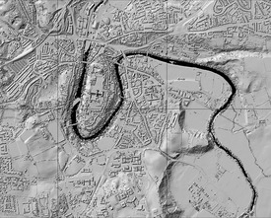
LIDAR
O que é?
Método utilizado
Áreas de aplicação
Vantagens
Aplicações
Imagem da cidade de Durham, na Inglaterra, obtida através da tecnologia LIDAR.
Notes:
LIDAR (da sigla inglesa Light Detection And Ranging)
LIDAR é uma tecnologia óptica de detecção remota que mede propriedades da luz reflectida de modo a obter a distância e/ou outra informação a respeito um determinado objecto distante.
O método mais utilizado para determinar a distância a um objecto é a utilização de laser pulsado. A distância a um objecto é determinada medindo a diferença de tempo entre a emissão de um pulso laser e a detecção do sinal reflectido, de forma semelhante à tecnologia do radar, que utiliza ondas de rádio.
A tecnologia LIDAR é aplicada no âmbito da geodesia, arqueologia, geografia, geologia, geomorfologia, sismologia, engenharia florestal, oceanografia costeira, detecção remota e física da atmosfera.
VATAGENS
-Não é afetado pela falta de luminosidade nem por outras variáveis que influenciam na qualidade da análise quando realizada por projeção perspectiva de fotografias aéreas.
-Possibilida a melhor elaboração de mapas tridimensionais por fazer isso através de um sistema de varedura a lazer
-A tecnologia LIDAR é considerada veloz e de alta precisão em comparação aos demais métodos de sensoriamento remoto. -apresenta custos significativamente minimizados.
APLICAÇÕES
Aplica-se a tecnologia LIDAR em inúmeros setores de projetos e engenharias, sobretudo para levantamentos topográficos e elaboração de modelos digitais.
Analisa-se, em geral, estradas e áreas com potencial para a construção delas, linhas de transmissão - para controle do crescimento urbano, por exemplo -, escavações para extração de minérios, nível de área de praias - para a observação do fenômeno das marés-, áreas florestadas - onde se pode utilizar o sistema LIDAR para se obter estimativas de diversas variáveis florestais, tais como altura das árvores, área basal, diâmetro, volume, biomassa, carbono e quantidade de material combustível-, dentre outros.

Slide 6
REFERÊNCIAS
https://tecnoblog.net/252135/xiaomi-amazfit-bip-review/
https://pt.wikipedia.org/wiki/Cartão_inteligente
https://justaskthales.com/br/o-que-e-um-cartao-inteligente/
https://www.fciencias.com/2013/04/21/caracteristicas-google-glass

